Slide 1
Čovjek postavlja pitanja o vlastitu životu…
Ljudi su znatiželjni i postavljaju si razna pitanja. Pa i ona na koja nam odgovara vjera.
Pročitaj U13 i U 16.
e.hublin.net/religije

Slide 2
https://e.hublin.net/religioznapitanja
Religija
Posloži trakice u smislenu rečenicu i prepiši u bilježnicu:
živjeti da bi se svidjeli Bogu
postoji te kako moramo
Religija odgovara na (religiozna) pitanja o
i tako postigli „spasenje” (tj. vječni život s Bogom).
Bogu, o razlozima (i smislu) zašto svijet
Notes:
posloži trakice i prepiši… https://learningapps.org/watch?v=pxdzi86jj20

Slide 3
Religija
Ovako trebaš imati napisano u bilježnici:
Religija odgovara na (religiozna) pitanja o
Bogu, o razlozima (i smislu) zašto svijet
postoji te kako moramo
živjeti da bi se svidjeli Bogu
i tako postigli „spasenje” (tj. vječni život s Bogom).
Notes:
posloži trakice i prepiši…

Slide 4
https://e.hublin.net/religijaima
Spoji lijeve pojmove s desnim objašnjenjima i sve prepiši u bilježnicu!
Svaka religija ima:
vjerovanja: |  | Božje zapovijedi, ćudoređe ili moral
vjerske obrede: |  | vjerske istine, svete knjige, (Božja) objava
pravila ponašanja: |  | predmete i osobe (npr. svećenici), mjesta, prostore i zgrade (npr. crkve, svetišta), simbole/znakove
posvećene: |  | molitve, pobožni čini, molitvene geste

Slide 5
Evo kako je trebalo biti spojeno:
Svaka religija ima:
vjerovanja: |  | Božje zapovijedi, ćudoređe ili moral
vjerske obrede: |  | vjerske istine, svete knjige, (Božja) objava
pravila ponašanja: |  | predmete i osobe (npr. svećenici), mjesta, prostore i zgrade (npr. crkve, svetišta), simbole/znakove
posvećene: |  | molitve, pobožni čini, molitvene geste

Slide 6
Ovako to izgleda prepisano u bilježnici:
Svaka religija ima:
vjerovanja: vjerske istine, svete knjige, (Božja) objava
vjerske obrede: molitve, pobožni čini, molitvene geste
pravila ponašanja: Božje zapovijedi, ćudoređe ili moral
posvećene: predmete i osobe (npr. svećenici), mjesta, prostore i zgrade (npr. crkve, svetišta), simbole/znakove

Slide 7
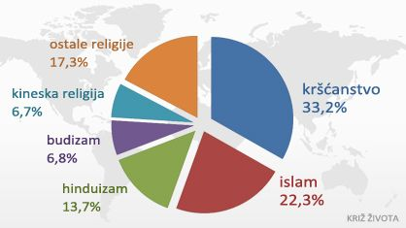
U bilježnicu napiši podnaslov „Najrasprostranjenije religije:” i prepiši ovdje dolje spomenute religije redoslijedom od najveće prema najmanje (po broju sljedbenika).
Tako postoje različite religije (vjere):
e.hublin.net/brojvjernika
*
5.
1.
4.
„postotak”: koliko ljudi od npr. ukupno 100.
3.
2.

Slide 8
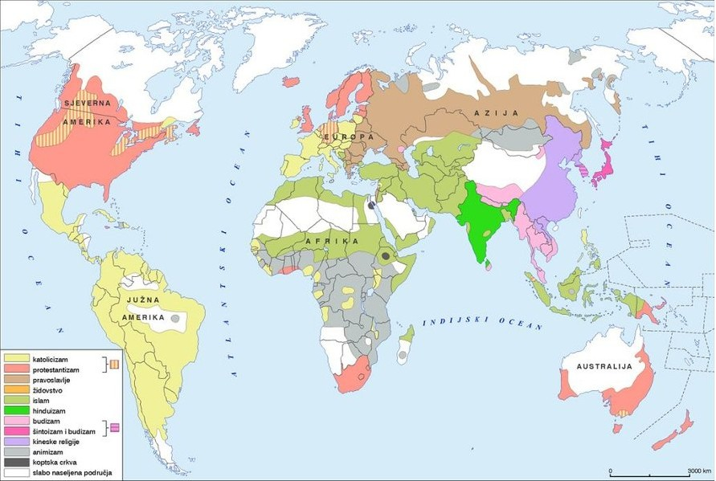
Rasprostranjenost religija
e.hublin.net/vjernici

Slide 9
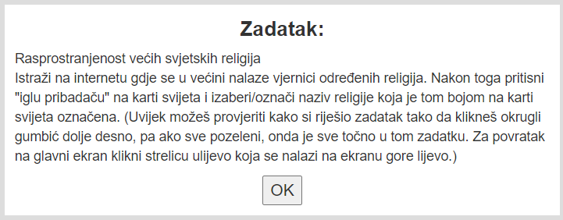
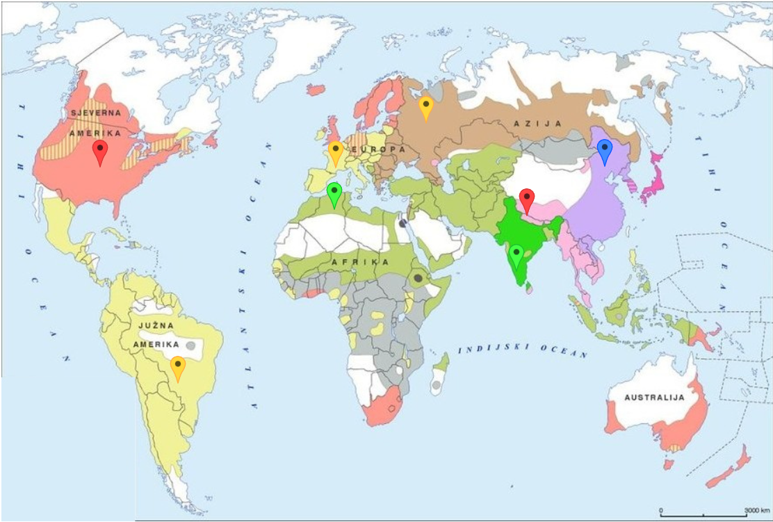
e.hublin.net/vjernici

Slide 10
Ponovimo:

